Slide 1
Mídia Plural, Alicerce da Democracia WALTER VIEIRA CENEVIVA Presidente da Comissão de Liberdade de Imprensa da OAB/SP

Slide 2
Pluralismo na Constituição Brasileira
Preâmbulo da Constituição declara: “Nós, representantes do povo brasileiro, reunidos em Assembléia Nacional Constituinte para instituir um Estado Democrático, destinado a assegurar o exercício dos direitos sociais e individuais, a liberdade, a segurança, o bem-estar, o desenvolvimento, a igualdade e a justiça como valores supremos de uma sociedade fraterna, pluralista e sem preconceitos, fundada na harmonia social e comprometida, na ordem interna e internacional, com a solução pacífica das controvérsias, promulgamos, sob a proteção de Deus, a seguinte CONSTITUIÇÃO DA REPÚBLICA FEDERATIVA DO BRASIL.” (grifo nosso)

Slide 3
Pluralismo na Constituição Brasileira
O pluralismo político é um dos fundamentos da República brasileira (art. 1º, V).
Os partidos políticos estabelecem um cenário plural de representação política (Art. 17).
têm direito de acesso gratuito e equivalente ao rádio e à televisão (Art. 17).
A educação deve ser plural, como princípio (artigo 206, III).
A liberdade religiosa também é uma garantia fundamental (Art. 5º, VI, VII e VIII).
O casamento religioso, qualquer que seja a religião, produz efeitos civil.
O Brasil é um Estado secular (Art. 19, I): Estado neutro em relação a todas as denominações religiosas.

Slide 4
Pluralismo na Mídia, na Constituição Brasileira
Regra geral da livre concorrência e proteção contra o abuso do poder econômico (Art. 170, IV; Art. 173, § 4º).
Proibição, nos meios de comunicação, de haver monopólio ou oligopólio (Art. 220, § 5º).
Complementaridade dos sistemas de radiodifusão privados, públicos e estatais, um princípio para a organização das concessões de rádio e televisão (Art. 223).
rádio e televisão devem cuidar (Art. 221):
Da promoção da cultura nacional e regional;
Da promoção de produções fornecidas por produtores independentes do proprietário da estação e
Da diferenciação da produção cultural, artística e jornalística a nível regional.
Esses deveres também são aplicáveis aos meios eletrônicos de comunicação social, independentemente da tecnologia utilizada (Art. 222, § 3º).
A única disposição legal pluralista em vigor no Brasil é o Decreto - Lei n. 236/67, (édito da Junta Militar, lastreada no Ato Institucional n° 4):
proíbe uma pessoa física de controlar mais de seis estações de FM e mais de cinco estações de televisão em VHF.

Slide 5
Pluralismo na Mídia: a perspectiva da audiência
http://www.secom.gov.br/atuacao/pesquisa/lista-de-pesquisas-quantitativas-e-qualitativas-de-contratos-atuais/pesquisa-brasileira-de-midia-pbm-2015.pdf

Slide 6
Pluralismo na Mídia: a perspectiva da audiência
http://novo.fpabramo.org.br/sites/default/files/fpa_pesquisa_democratizacao_da_midia_0.pdf

Slide 7
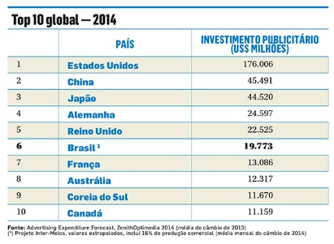
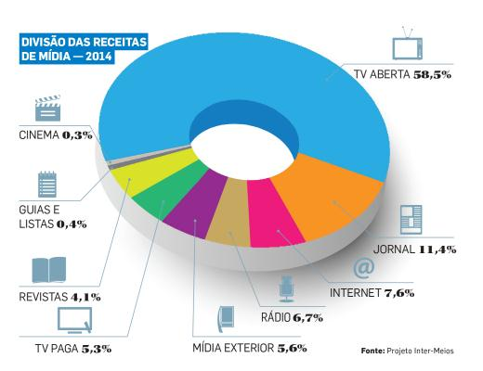
Pluralismo na Mídia: a perspectiva do faturamento
Mercado brasileiro de mídia é o 6o em todo o mundo: USD 19,8 bilhões por ano
TV aberta responde por 58,5% do faturamento

Slide 8
Fato Novo
Existe o ambiente digital: mais informação, mais acesso à informação
No ambiente digital (internet, redes sociais, aplicativos), a mentira é um negócio
Esse negócio gera valor por algoritmos que alavancam mentiras ou meias-verdades
EUA encerrou limites à propriedade cruzada
Europa luta contra o GAFA (Google, Amazon, Facebook e Apple)
China tem seu próprio Facebook
E o Brasil?

Slide 9
Propostas para a Conferência
Sustentar e fomentar o conhecimento e o exercício da liberdade de expressão é dever de cada um de nós, advogados, e de nossa Ordem.
O pluralismo na mídia é um objetivo a ser alcançado. A internet não melhora o pluralismo: deve ser entendida.
A aproximação maior entre mídia e sociedade é desejável e deve ser fomentada: a Ordem dos Advogados do Brasil pode cooperar para que se organize um painel da mídia.
É urgente que se fortaleçam as autoridades brasileiras ante empreendimentos transnacionais que possuam audiência e faturamento no Brasil. É do interesse da cidadania brasileira que o Supremo Tribunal Federal se pronuncie para impedir que estrangeiros burlem a regra constitucional (ADI 5613, proposta pela ANJ).

Slide 10
Mídia Plural, Alicerce da Democracia
OBRIGADO!
Walter@vca.adv.br Presidente da Comissão de Liberdade de Imprensa da OAB/SP

